Slide 1
Chemická recyklace jako další řešení využití plastových odpadů
R. Pjatkan, SCHP ČR, konference TVIP, Hustopeče 2024

Slide 2
Svaz chemického průmyslu ČR
SCHP ČR = profesní sdružení podniků a institucí se vztahem k chemickému odvětví. Od roku 1992 spoluvytváří příznivé podnikatelské prostředí a podporuje rozvoj českého chemického průmyslu.
Hlavní zaměření :
SCHP ČR zastupuje chemický průmysl při prosazování a podpoře jeho zájmů v ČR a EU
Aktivně vystupuje jménem svých členů zejména v oblasti legislativy, ekonomických rozhodnutí, konkurenceschopnosti a inovací.
Podporuje vzdělávání s cílem připravit kvalitní zaměstnance pro chemický průmysl a jejich vhodné uplatnění a vede sociální dialog k zajištění sociálního smíru v odvětví.
Své členy vede ke společenské odpovědnosti a udržitelnému rozvoji České republiky, popularizuje chemii, zvyšuje prestiž chemického sektoru v národním hospodářství a zlepšuje image chemie využíváním "dobré praxe" a uplatňováním zásad "Responsible Care".
Více informací na www.schp.cz

Slide 3
Česká technologická platforma PLASTY
ČTPP = sdružení právnických osob s cílem podporovat rozvoj plastikářského a souvisejícího zpracovatelského průmyslu v České republice a s tím spojených vědeckých, výzkumných, technologických a inovačních aktivit, včetně aktivit směřujících k ochraně životního prostředí a zlepšování pozitivního vnímání plastikářského průmyslu.
Hlavní zaměření aktuálního projektu Plasty V:
Digitální a zelená transformace.
Cirkulární ekonomika, chemická recyklace.
Strategie plastů, SUP, PPWR.
Marine littering , mikroplasty, ...
Aktuální výstup - Akční plán digitální a zelené transformace plastikářského průmyslu.
Více informací na www.tp-plasty.cz

Slide 4
Obecná témata ve výrobě plastových obalů
Ceny energií – tlak na snižování energ. náročnosti výroby
Ceny surovin – snaha o zvyšování podílu nefosilních zdrojů (biobased polymery, chem. recyklace..)
Snižování uhlíkové stopy – přechod na nízkoemisní technologie (elektrifikace výroby, OZE, uložiště..)
Legislativa spojená s chem. výrobou – REACH , CLP , SVHC, POP, FCMS, SSBD ..
Administrativní zátěž - EU Taxonomie , ESG reporting , ESRS standardy, Green Claims, EPR …
Lidské zdroje – chybějící specialisté v chem. oborech (chem. inženýrství, polymery..)

Slide 5
Využitelnost chemické recyklace
snížení spotřeby vst. fosilních surovin.
snižování uhlíkové stopy – možnost využití pro CCU
požadavky na recyklovaný obsah ve výrobcích pro FC
Řešení plastových odpadů
EU Taxonomie , ESG reporting , ESRS standardy, Green Claims, EPR
Legislativa
nařízení o obalech a obalových odpadech (PPWR)
směrnice o jednorázových plastech (SUPD)
směrnice o odpadech (WD)
nařízení Komise (EU) 2022/1616 o materiálech a předmětech z recyklovaných plastů určených pro styk s potravinami
nařízení Evropského parlamentu a Rady (EU) 10/2011, , o materiálech a předmětech z plastů určených pro styk s potravinami

Slide 6
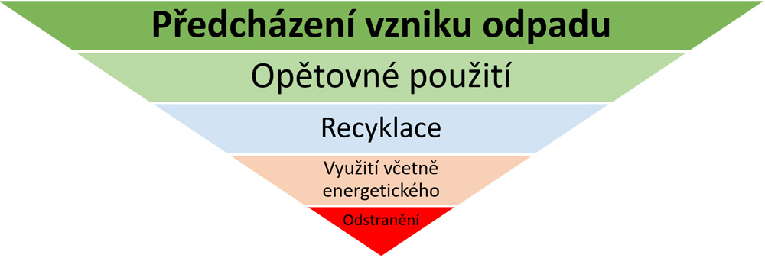
Chemická recyklace plastů a cirkulární ekonomika
Chemická recyklace je především materiálová recyklace.
Vedlejší produkt recyklace – možnost energetického zpracování:
Možnost využít výsledný produkt nejenom materiálově, ale i energeticky: ekvivalent topného oleje, surovina pro výrobu motorových paliv dle RED II/RED III – nezapočítávám do recyklovaného podílu
Synergie s teplárenstvím:
Možnost zpracování surovin s vysokým energetickým obsahem
On-site synergie optimalizací energetické bilance s maximalizací materiálového využití – vývoj nových technologií

Slide 7
Chemická recyklace plastů - definice
Zákon 541/2020 Sb. O Odpadech:
Způsob využití odpadu, jímž je odpad znovu zpracován na výrobky, materiály nebo látky, ať pro původní nebo pro jiné účely; recyklace odpadu zahrnuje přepracování organických materiálů, ale nezahrnuje energetické využití a přepracování na materiály, které mají být použity jako palivo nebo jako zásypový materiál.
Aktuálně definovány činnosti související s chemickou recyklací: Pyrolýza a Plazma s produktem určeným k materiálovému využití a Rozpouštění s produkty použitelnými jako původní surovina.

Slide 8
Chemická recyklace plastů - legislativa ČR
Zákon č. 541/2020 Sb. o odpadech (v příloze č.2 ).
Metodický dokument k povolování zařízení k chemické recyklaci odpadů (popisuje podmínky, které musejí splňovat technologie chemické recyklace nově uváděné do provozu).
Vyhláška č.169/2023 Sb. o stanovení podmínek, při jejichž splnění přestává být tuhé palivo z odpadu odpadem
(v připomínkovém řízení vyhláška o kapalných a plynných palivech z odpadu)

Slide 9
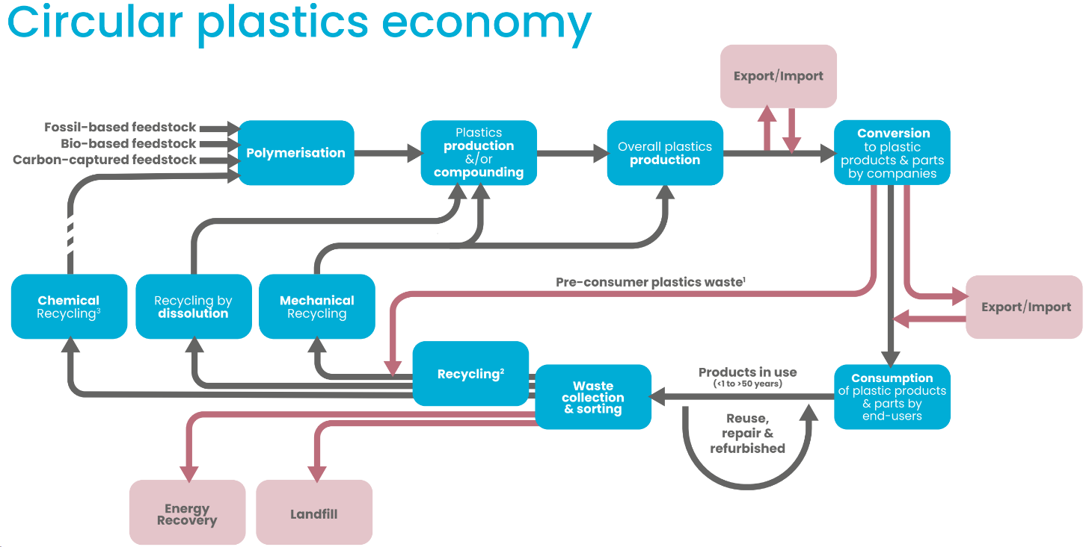
Zdroj: Plastisc Europe, The Circular Economy for Plastics: A European Analysis, March 2024

Slide 10
Chemická recyklace plastů – hlavní význam
zpracovává jinak materiálově obtížně využitelný plastový odpad včetně směsných a kompozitních materiálů.
umožňuje dekontaminovat odpadní materiál a vyrábět nové plasty vhodné nahrazující primární plasty ve všech oblastech použití (FCMS, medical..)
snižuje použití fosilních surovin (možnost využití dalších alternativních zdrojů org. uhlíku i jeho záchyt - CCU).
snižuje emise CO₂ (ve srovnání s energetickým využitím i výrobou primárních plastů).
doplňuje mechanickou recyklaci a umožňuje regeneraci základních plastů (např. PET/PES) v rámci uzavřeného cirkulárního hospodářství.

Slide 11
Metody chemické recyklace
Termochemické metody (pyrolýza a plazmové zplyňování) – pro veškeré typy plastů a jejich kombinace. Získávány jsou plynné a kapalné produkty vhodné na další rafinérské zpracování popř. na přípavu dalších základních chemikálií (např. methanol..).
Chemické metody založené na využití solvolýzy (Methanolýza,Glykolýza,Hydrolýza - použití pro suroviny PET, PUR, PA. Získávány jsou příslušné monomery.
Metody „Advanced recycling“ – fyzikální rozpouštění vhodnými rozpouštědly při specifických podmínkách (tlak a teplota) – často využity pro „regeneraci“ polymerů. Získáván je již finální polymer vyčištěný od dalších přísad.

Slide 12
Podpora rozvoje chemické recyklace
Vstupní odpady – definice kvality a množství , metod separace , třídění a definice složení pro další zpracování.
Výpočetní bod a výpočet míry recyklace – zápočet recyklovaného obsahu do cílů recyklace (End of waste – dopad do odpadové ale i chemická legislativy)
Kategorie a zpracování výstupních materiálů – definice výstupů z chemické recyklace jako materiálu pro další zpracování (prozatím v ČR pouze pro tuhé výstupy, aktuálně připravována vyhláška pro kapalné a plynné výstupy)
Výpočet recyklovaného podílu – metodiky výpočtu (mass balance method - proportional, fuel exempt, polymers only…)
LCA – (stanovení skutečné uhlíkové stopy chemické ale i dalších druhů recyklace)

Slide 13
Plán na další rozvoj
Nutnost dalšího vývoje technologií – aktuálně především testovací jednotky.
SCHP ČR - snaha o vlastní legislativní rámec vč. metodik výpočtů.
Vytvoření podmínek pro „fungující trh“ s odpady a produkty chemické recyklace s zapojením klíčových podniků pro zpracování produktů chemické recyklace (např. pyrolyzátu či syntézního plynu).
spolupráce na implementací metodik v rámci EU (IT CR CEFIC, Plastic Europe..)
Dodržování hierarchie cirkulární ekonomiky.
Rovné podmínky s ostatními způsoby recyklace.
Jednotné standardy vč. standardů kvality pro tříděný / upravený plastový odpad.
Přístup k surovinám – otevřený, jednotný trh s plastovým odpadem.
Zapojení partneru v oblasti třídění a zpracování odpadů – komunálních ale i industriálních.

Slide 14
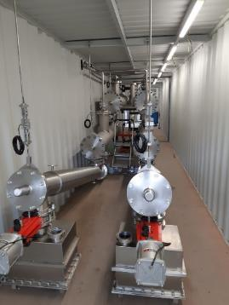
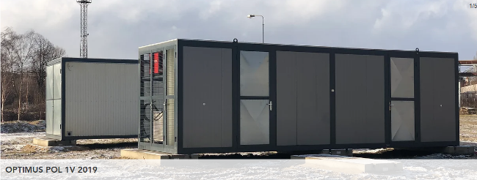
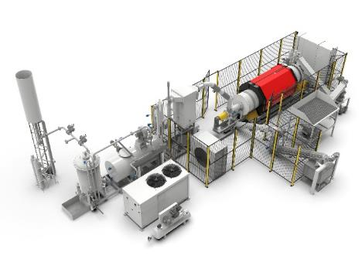
Pyrolýza
Pyrolýzní jednotky (vlastní vývoj i licence)
Optimus
ENRESS
ERVO ECO
Pilotní jednotky - Green Future

Slide 15
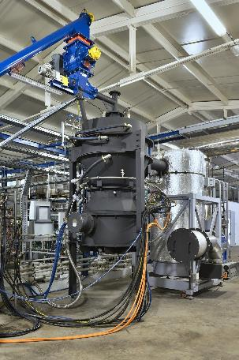
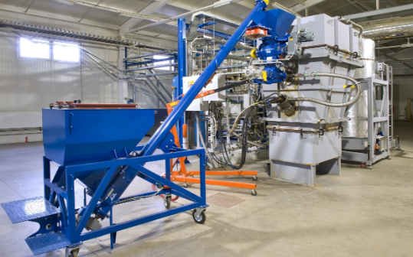
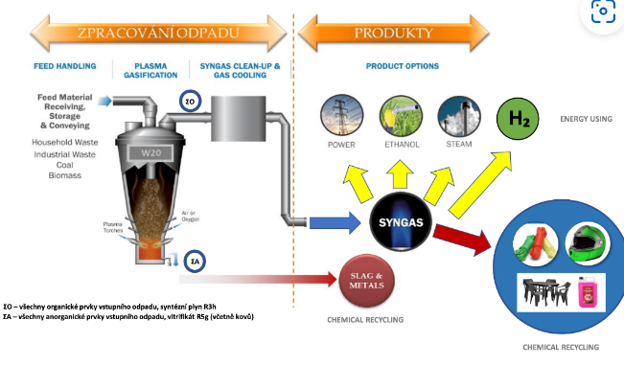
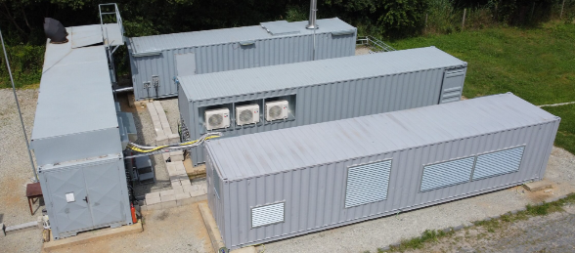
Plazma v ČR
Jednotky pro plazmové zplyňování (vlastní vývoj i licence)
Millenium Technologies a.s.
PGP Terminal, a.s.

Slide 16
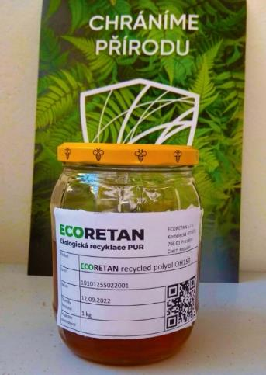
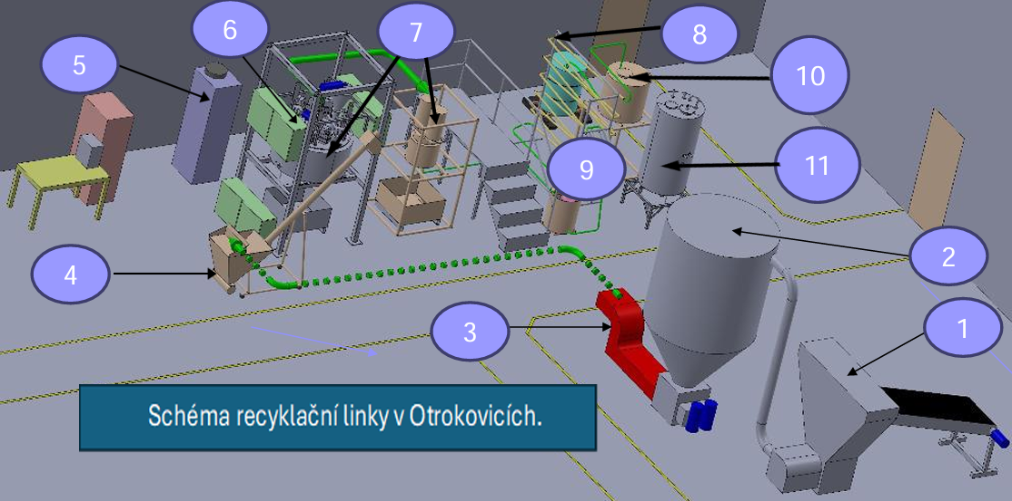
Solvolýza
Jednotka pro glykolýzu PUR pěn (vlastní vývoj)
ECORETAN s.r.o. – produkce polyolu z PUR pěn

Slide 17
Budoucnost v ČR
Využití pyrolýzních procesů v kombinaci se standardní výrobou polymerů – PS, PP, PE:
Unipetrol RPA – pyrolýzní jednotka min 20 kt/rok
ENRESS – ENRESS TDU2000 - Green Future a.s. – pyrolýzní jednotky 2-10 kt/rok
PLASTOIL Europe a.s. – systém OPTIMUS
LOGeco s.r.o. – systém ERVOeco
Výzkum v oblasti pyrolýzy v ČR – Unipetrol RPA
Využití plazmového zplyňování kompozitních materiálů a směsí plastů pro výrobu surovin pro plasty – PP, PS, PUR, ABS, směsi:
PGP Terminal, a.s.
Millenium Technologies,a.s.
Výzkum v oblasti plasmových technologií v ČR – Ústav plazmatu AV ČR, Sekce Plazmochemie a materiálů

Slide 18
Budoucnost v ČR
Využití depolymerizace a fyzikálního čištění :
Indorama Ventures – výzkum a vývoj v oblasti PET
Výzkum v oblasti depolymerace v ČR – UJEP Ustí nad Labem , Fakulta životního prostředí Univerzity

Slide 19
Chemická recyklace ve světě
Rozvoj technologií depolymerizace – především pro PET/ PES , PUR, PA:
CARBIOS/LANDBELL - technologie enzymatického rozkladu PET
EASTMAN – další komerční rozvoj solvolýzy PET – Molecular Recycling)
ITOCHU/TEIJIN/JGS - RePEaT Co. – molecular recycling PET
CIRC – solvolýza PES/bavlna směsí – hydrothermal processing
Ambercycle - technologie enzymatického rozkladu PET
Gr3n – mikrovlnně indukovaná depolymerace PE
Využití pyrolýzních procesů v kombinaci se standardní výrobou polymerů – PS, PP, PE:
Elix polymers – E-Loop řada produktů
BASF – ChemCycling™ projekt (DE)
Plastic Energy + SABIC Gelleen Complex (NL)
Mura Technology – hydrothermal pyrolysis (GB)

Slide 20
Chemická recyklace ve světě
Využití plazmového zplyňování kompozitních materiálů a směsí plastů pro výrobu surovin pro plasty – PP, PS, PUR, ABS, směsi:
Westinghouse plasma Corp.
Plasco
Využití rozpouštědlové technologie – fyzikální recyklace BRASKEM/TNO – Möbius dissolution technology - ABS, PP..
PS Loop - PolyStyrene Loop – technologie CreaSolv - EPS
APK AG – Newcycling - LDPE
Další nové metody chem. recyklace – fotokatylytická depolymerace, iontové kapaliny, superkritické kapaliny …

Slide 21
Budoucnost plastů v obalech
Další vlivy na jejich použití:
Ecodesign + normy pro recyklovatelnost výrobků
Digitální pasy výrobků
EPR – poplatky výrobců
Mimimalizace uvolňování mikroplastů
Omezení vývozu plast. odpadu – navyšování recyklace
Stimulace oběhových obch. modelů – reuse, repase

Slide 22
Děkuji za Vaši pozornost.
Projekt Plasty V CZ.01.01.01/07/23_010/0001245 České technologické platformy PLASTY za podpory programu Ministerstva průmyslu a obchodu ČR je spolufinancován Evropskou unií.

